Slide 1
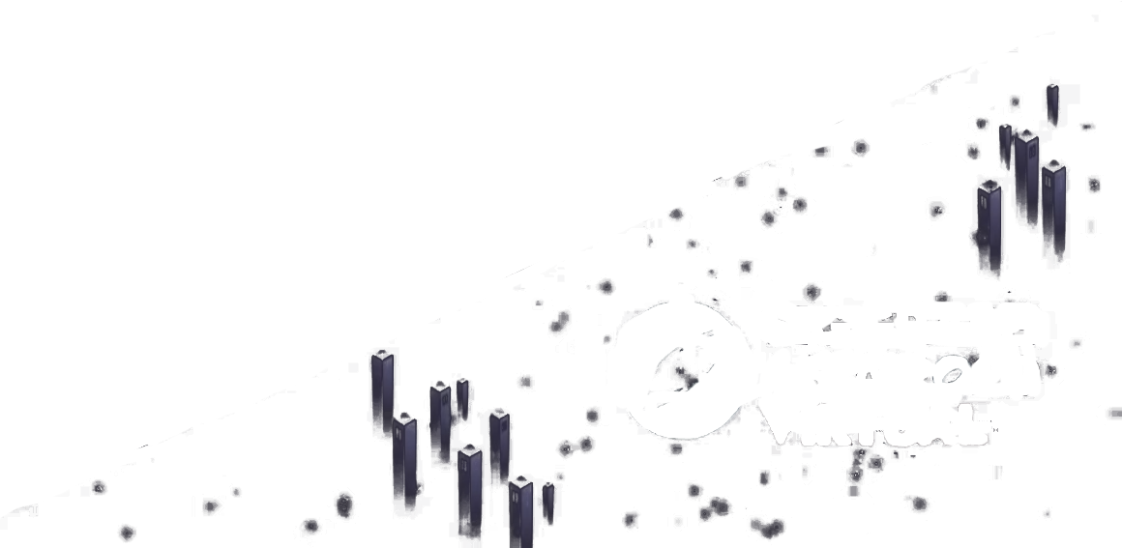

Real-Time Hair Simulation with Neural Interpolation
报告人：曹舒赛
2021.12.03

Slide 2
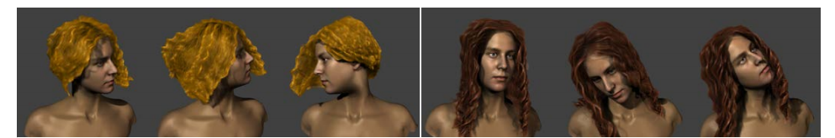
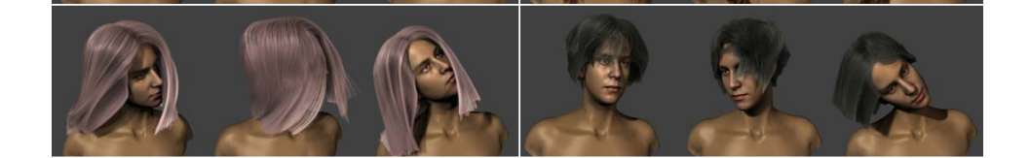
INTRODUCTION
可交互性：速度和质量

Slide 3
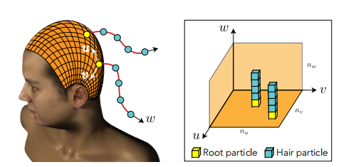
Representation
每根头发：四维张量

Slide 4
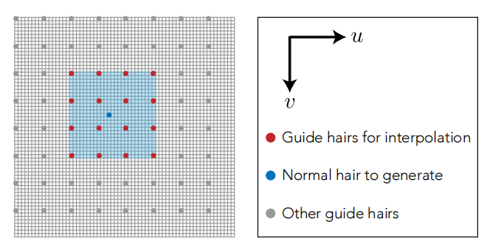
Neural Interpolator
插值
引导发
普通发

Slide 5
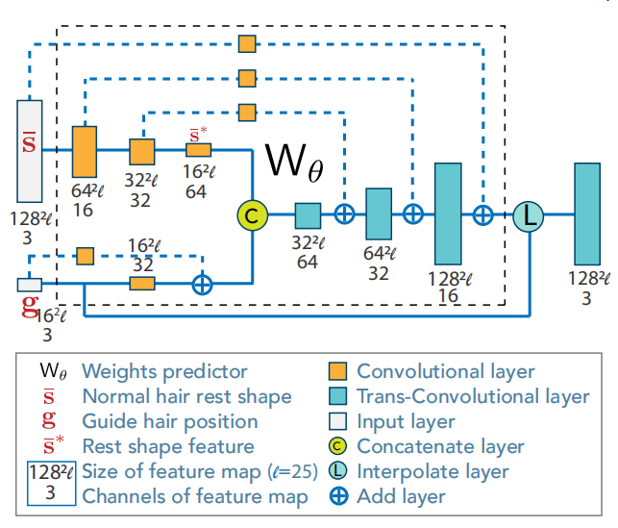
Architecture-Main CNN
普通头发上一帧
普通头发当前帧
引导发

Slide 6


Loss Function-(1)
与真实数据之间的L1
头发长度不变性的惩罚项

Slide 7
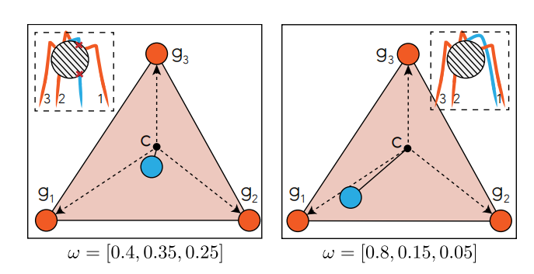
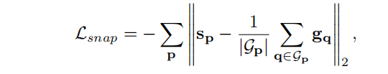
Loss Function-(2)
头发平均插值惩罚项
避免出现穿模和伪影

Slide 8

Loss Function-(3)
时域上变化不一致的惩罚项
总结

Slide 9
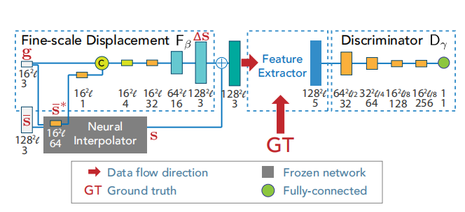

Architecture-Supplement GAN
GAN生成微小位移增强细节

Slide 10
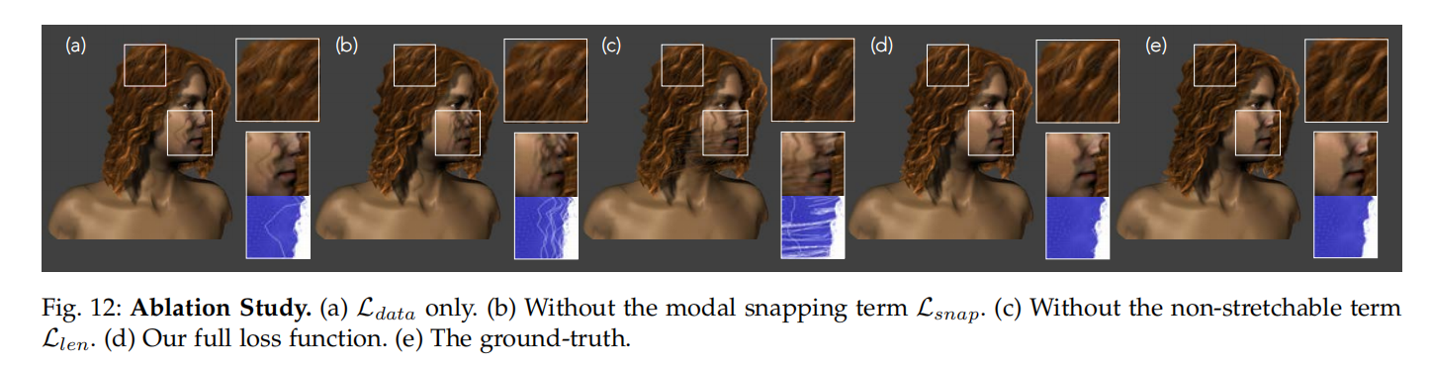
Result

Slide 11
Thank you

